Slide 1
هور الحمار
هور الحمّار( Hammar marshes)
يقع هذا الهور جنوب نهر الفرات في العراق، ويمتد من سوق الشيوخ في الغرب إلى ضواحي البصرة عند شط العرب غرباً. يبلغ طوله 90 كم وعرضه بين 25-30 كم، وكانت مساحته السطحية القصوى حوالي 3000 كم2 في موسم الفيضان وتنخفض إلى حوالي 600 كم2 خلال موسم الجفاف وتشكل بحيرة دائمة وهذا الهور ذو المساحة الشاسعة تم تجفيفه بنسبة 94 % خلال الخمسة عشر سنة الأخيرة وتم خلال هذه الفترة إنشاء قناة البصرة لتوفير المياه والتي تجري عند الحافة الجنوبية للهور ويأخذ هور الحمار مياهه بصورة رئيسية من نهر الفرات من مؤخرة مدينة الناصرية وعبر أنهار غليوين والسقحة وفرعيها عكيكة وبني حسن وأنهار مؤخر سوق الشيوخ وهي الحفار وأم نخلة وكرمة بني سعيد وعبر نواظم أُنشأت عليها تصـرفـها بيـن 50-500 م3/ثا ويستوعب الحمّار فيضانات نهر دجلة التي ترد إلى الأهوار المركزية عن طريق تصريفها بواسطة فتحات الأنابيب والجسور المُقامة على طريق المدينة جبايش.

Slide 2
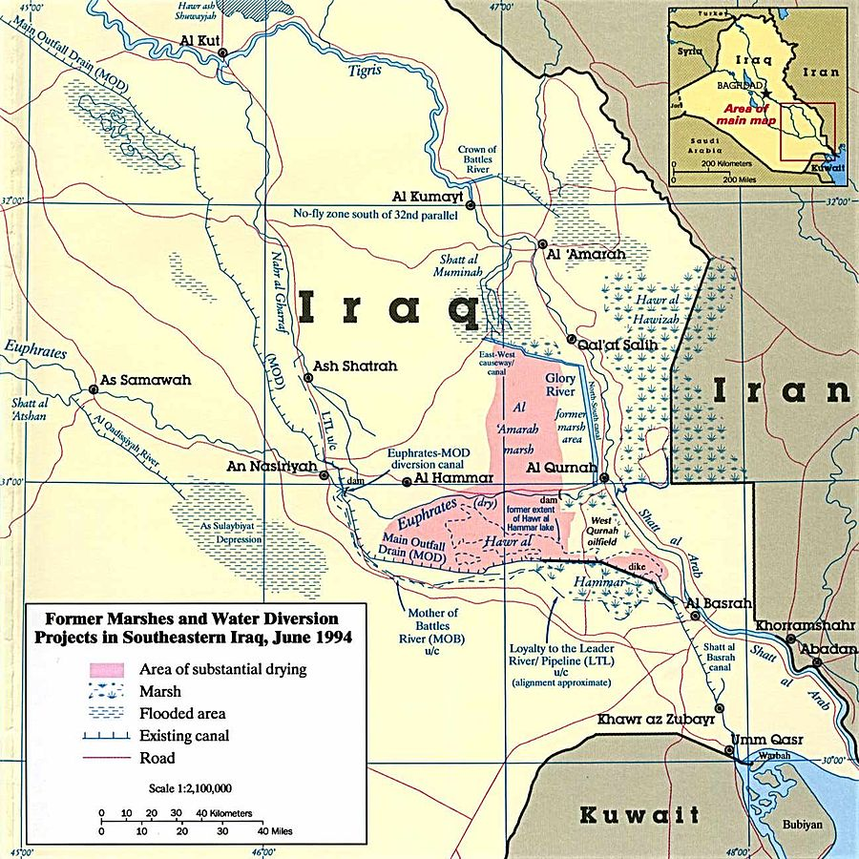
خريطة هور الحمار

Slide 3
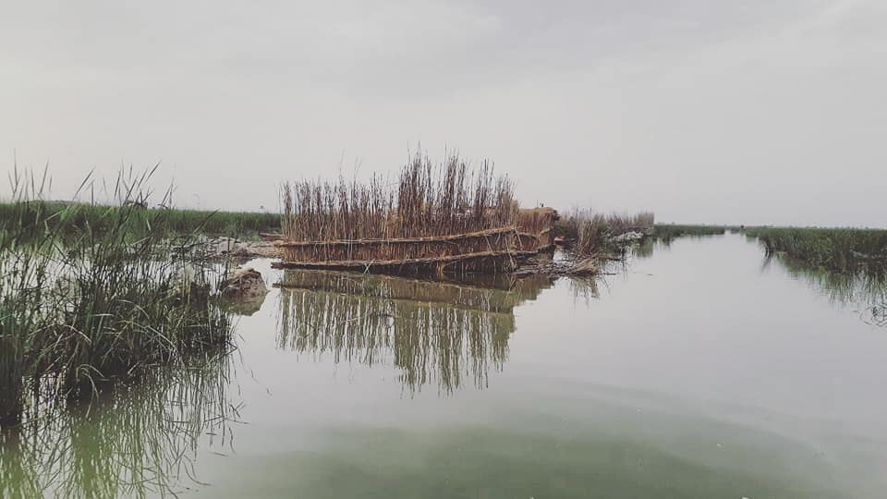
هور الحمار يسجل نسب إغمار غير مسبوقة :

Slide 4
مكون هور الحمار الشرقي
يقع هور الحمّار الشّرقي تماماً داخل محافظة البصرة إلى الشمال منها ويحده من الشرق والشمال الشرقي شط العرب، ومن الشمال نهر الفرات، ومن الشمال الغربي هور الحمّار الغربي، وأما من الجنوب والجنوب الغربي فتحدها هضبة الزبير.
وتبلغ المساحشة الإجمالية لهذا المكون 33.062 هكتار بما في ذلك للمنطقة العازلة.
لقد تم تسجيل 17 عائلة و 33 نوعاً من النباتات في هور الحمّارالشرقي ، وتم تسجيل 110 نوعاً من الطيور في هور الحمّار الشّرقي، بما في ذلك النورس أسود الرأس (Larus ridibundus) والنورس رفيع المنقار (Larus genei) والنورس الشائع (LARUS canus)والخرشنة الصغيرة أو خطاف البحر (Sterna albifrons) والبلشون الأبيض الصغير (Aquila clanga)؛ ويعتبر النوع الأخير الأكثر شيوعاً.
وتشمل الأنواع العالمية البجعة الدلماسية (Pelecanus crispus) والنسر الأرقط الكبير (Aquila clanga) والشرشير المخطط (Marmaronetta angustirostris) والبط الحديدي (Aythya nyroca) والبقويقة سوداء الذيل (Limosa limosa) وهازجة قصب البصرة (Acrocephalus griseldis) وتتواجد أيضاً طيور الثرثار العراقي (Turdoides altirostris) ، هناك أكثر من 12 نوعاً من الأسماك البحرية التي تدخل هور الحمّار الشّرقي عبر تيارات المد والجزر يوجد هناك سلحفاة الفرات لينة الدرع (Rafetus euphratica) التي تعتبر من الأنواع الشائعة في أهوار الحمّار الشّرقي على الرغم من أنها تعتبر مهددة عالميا.

Slide 5
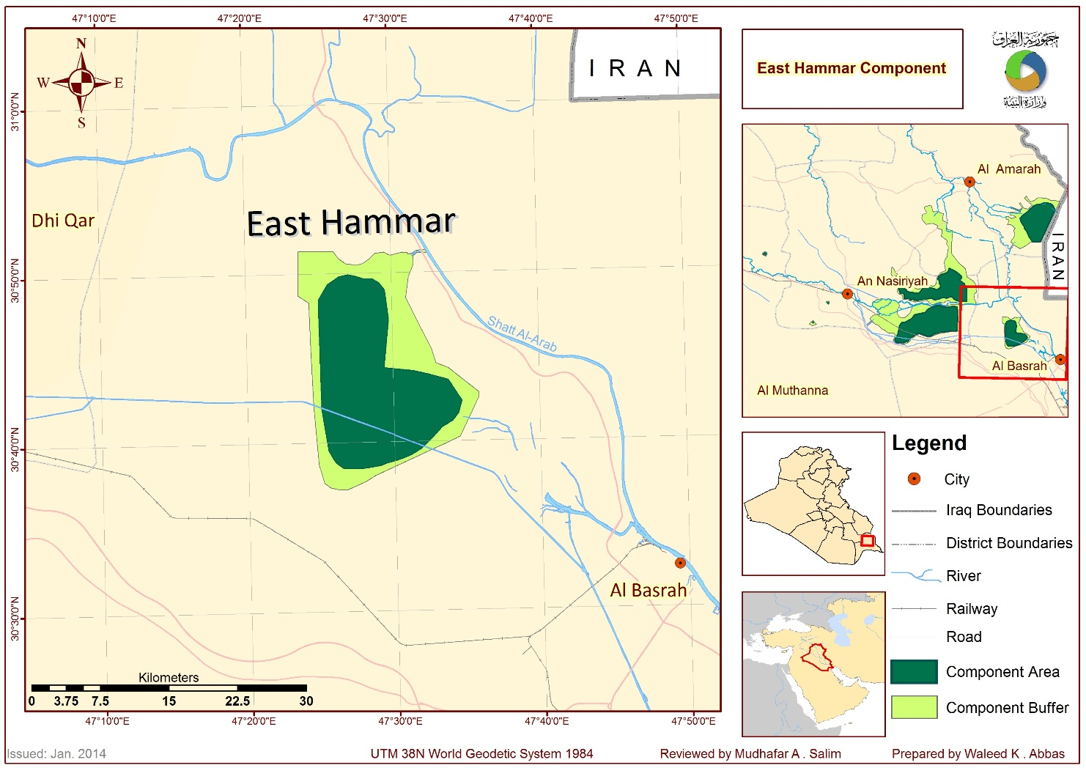
خريطة هور الحمار الشرقي

Slide 6
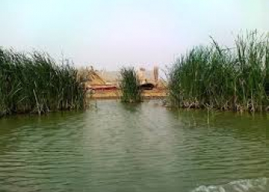
الموارد المائية تغلق منفذا جنوبي هور الحمار للحفاظ على خزينه المائي

Slide 7
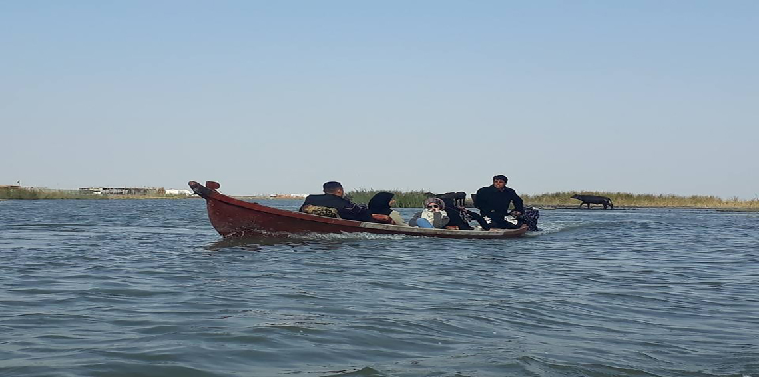
صوره من هور الحمار الغربي في ذي قار

